Slide 1
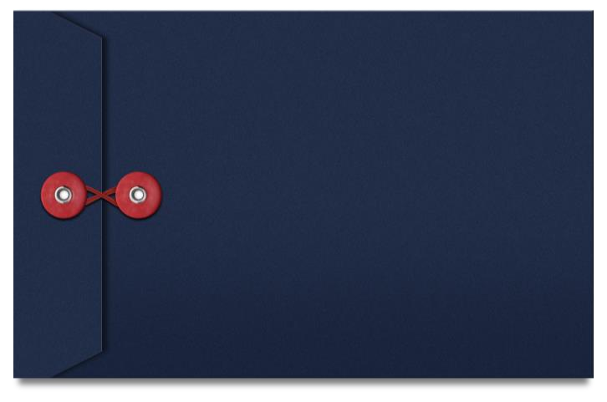
图像对抗样本生成与检测

Slide 2
实验报告
实验任务：
理解FGSM算法，在MNIST数据集上复现
参考论文：[1412.6572] Explaining and Harnessing Adversarial Examples (arxiv.org)
任意实现/复现一种图像对抗样本生成算法（除FGSM）
基于实验1或实验2，将生成的对抗样本添加到训练数据集中，再次进行模型训练。观察重新训练的模型在原始正常的数据集上的表现，是否达到了预期的对抗样本防御目标？
实验要求：
提交完整的代码源文件和README文件，包含你的代码需要的依赖包、如何运行、数据集等必要信息
请在实验报告中详细阐述实验原理（算法原理、关键代码、模型结构、部署方式等） ，并给出合理的实验结果截图和说明。

Slide 3
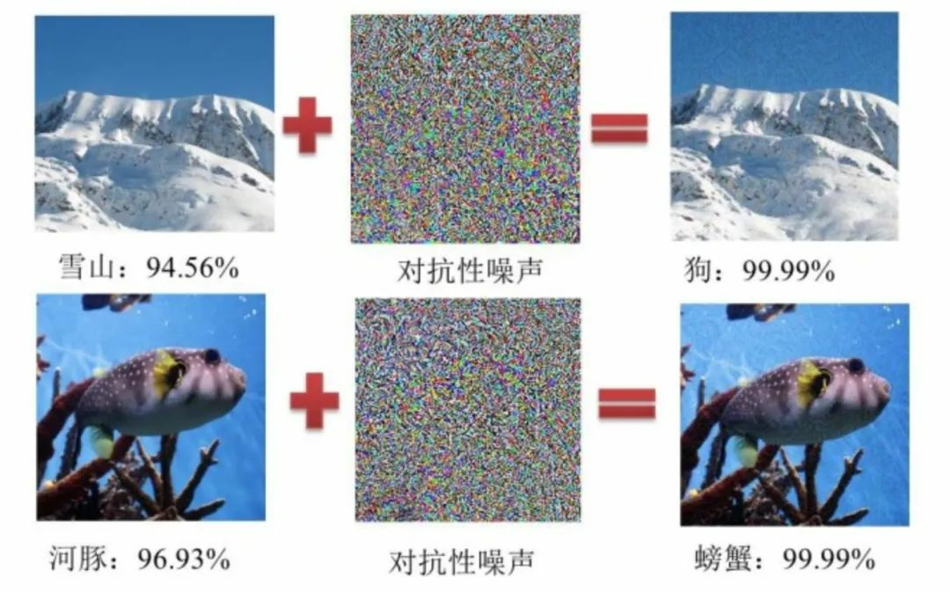
对抗样本
对抗样本是指在数据集中通过微小的修改，使得模型无法正确分类的输入。这些修改可能肉眼无法察觉，但对于模型来说，却足以导致其做出错误的判断。

Slide 4
对抗样本
生成对抗样本的方法：
1. 基于梯度的方法：
利用模型输出的梯度信息，对原始样本进行微小的修改，使其成为对抗样本
2. 基于优化的方法：
通过优化算法寻找能够使模型错误分类的样本
对抗样本攻击分为：
白盒攻击：快速梯度逐步算法（Fast Gradient Step Method ，FGSM）
黑盒攻击：生成扰动并加到图片上, 输入分类器, 不断重复这个过程直到模型出错
参考代码

Slide 5
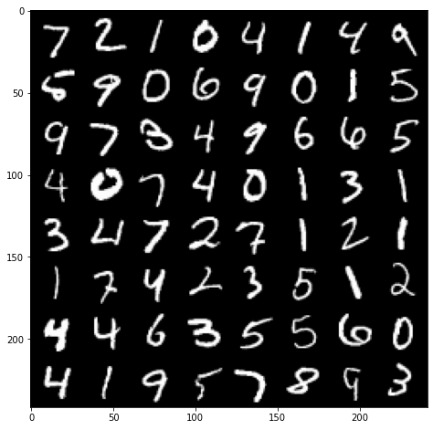
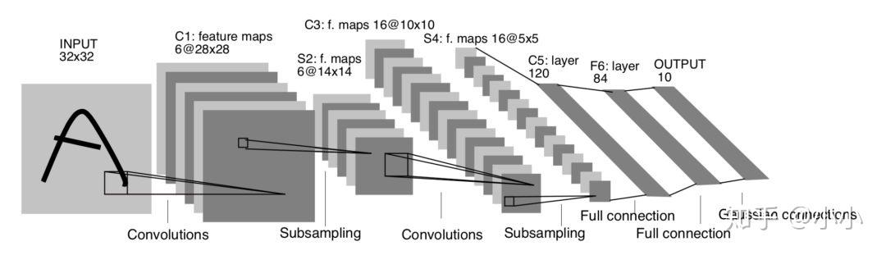
实验1：对抗样本生成
（1）MNIST数据集
（2）搭建LeNet网络
FGSM论文中的公式：
perturbed_image=image+epsilon∗sign(data_grad)

Slide 6
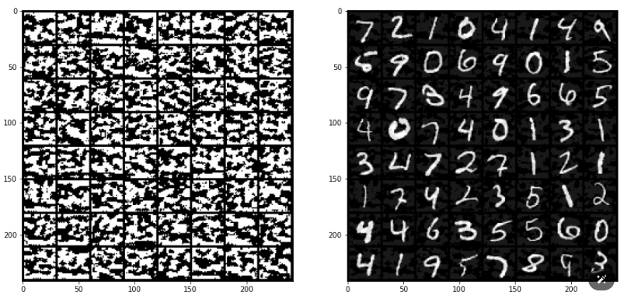
实验1：对抗样本生成
（3）原始数据梯度符号
（4）添加扰动后的对抗样本

Slide 7
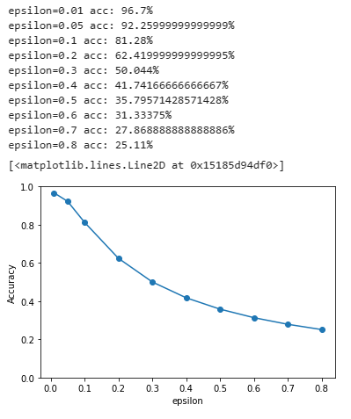
实验1：对抗样本生成
（5）添加不同的扰动值之后，检测正确率下降，表示攻击成功

Slide 8
实验2：对抗样本
（2）通过调研，实现/复现任意一种图像对抗样本生成算法（除FGSM）
要求：给出参考文献，说明原理，并附上完整代码和运行结果

Slide 9
对抗样本防御方法
防御对抗样本的策略主要包括：
对抗训练：将生成的对抗样本和原始样本混合在一起训练出一个鲁棒性更强的模型。
梯度掩码：由于当前的许多对抗样本生成方法都是基于梯度去生成的，所以如果将模型的原始梯度隐藏起来，就可以达到抵御对抗样本攻击的效果。
随机化：向原始模型引入随机层或者随机变量。使模型具有一定随机性，全面提高模型的鲁棒性，使其对噪声的容忍度变高。
去噪：在输入模型进行判定之前，先对当前对抗样本进行去噪，剔除其中造成扰动的信息，使其不能对模型造成攻击。

Slide 10
实验3：对抗样本防御
（1）基于实验1或实验2，将生成的对抗样本添加到训练数据集中，再次进行模型训练
（2）观察重新训练的模型在原始正常的数据集上的表现，是否达到了预期的对抗样本防御目标？

Slide 11
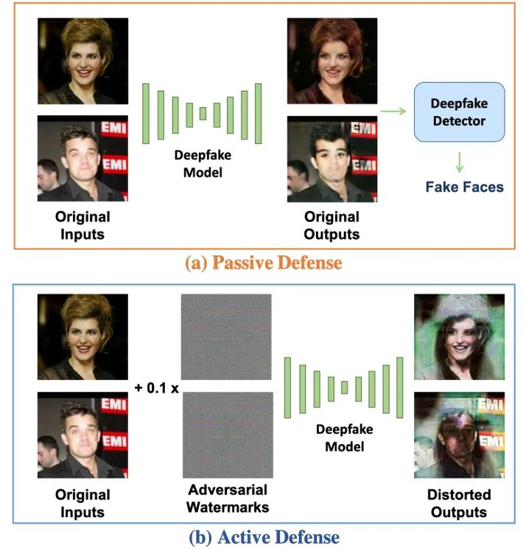
对抗样本防御（课外）
参考论文：Anti-Forgery: Towards a Stealthy and Robust DeepFake Disruption Attack via Adversarial Perceptual-aware Perturbations
源码地址：GitHub - AbstractTeen/AntiForgery
被动防御 VS 主动防御

Slide 12
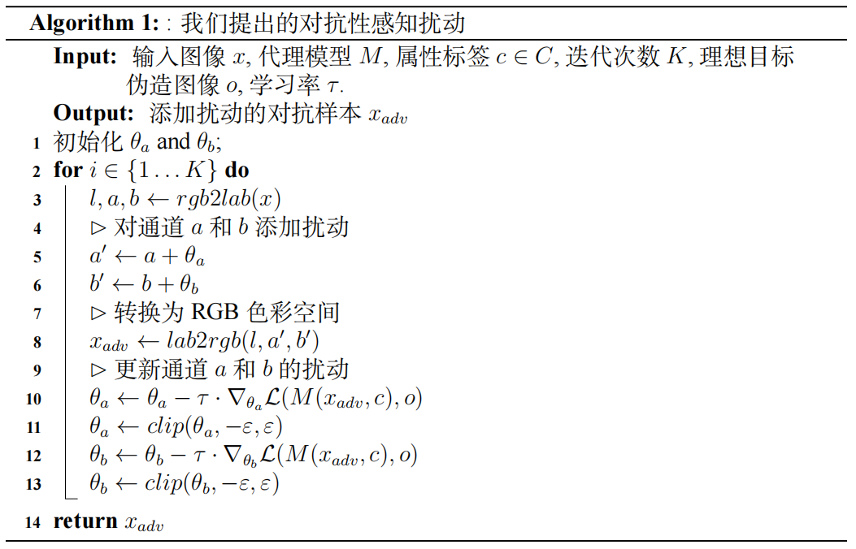
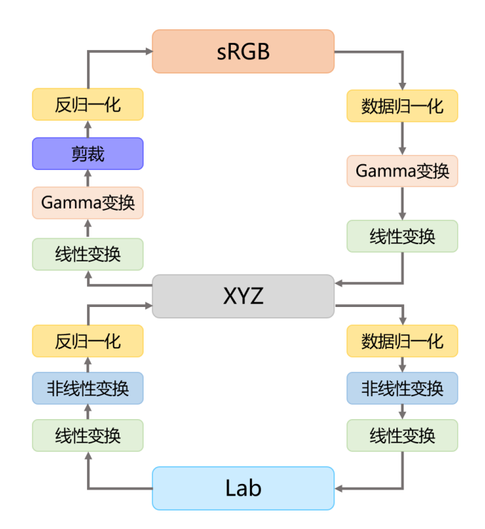
对抗样本防御（课外）
扰动应该微小，对扰动大小进行约束

Slide 13
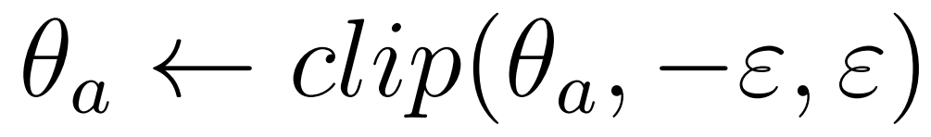
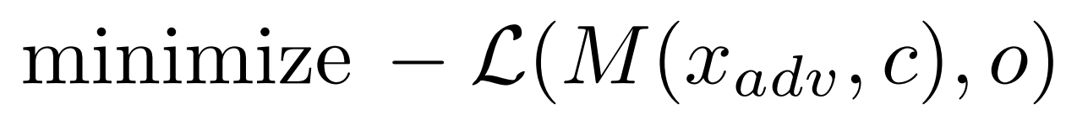
对抗样本防御（课外）
1.扰动应该微小，对扰动大小进行约束
2.攻击效果应该好，添加扰动的图像和原始图像人眼识别不出
其中M为目标模型(deepfake生成器)，o为M(x,c)，C为不同的面部特征标签
3.添加的扰动尽量小的情况下，使得添加扰动之后的图像和原始图像x，在被DeepFake攻击之后得到的篡改图像G(\tilde{x}) 和 G(x) 尽可能不同
4.为了对不同类型的deepfake都能有攻击效果，在每轮迭代的时候都选择不同的 C

